Slide 1
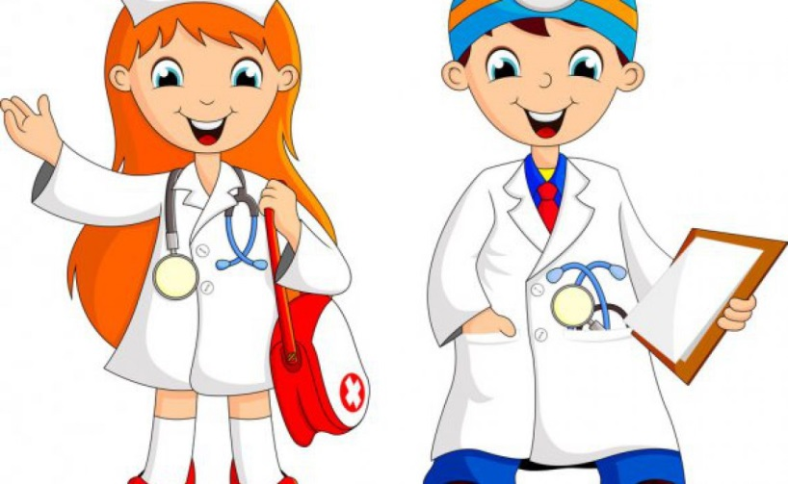
САНОТРЯД спешит на помощь
Авторы: Орлова О.А., учитель биологии,
кл. руководитель 7 Б класса

Slide 2
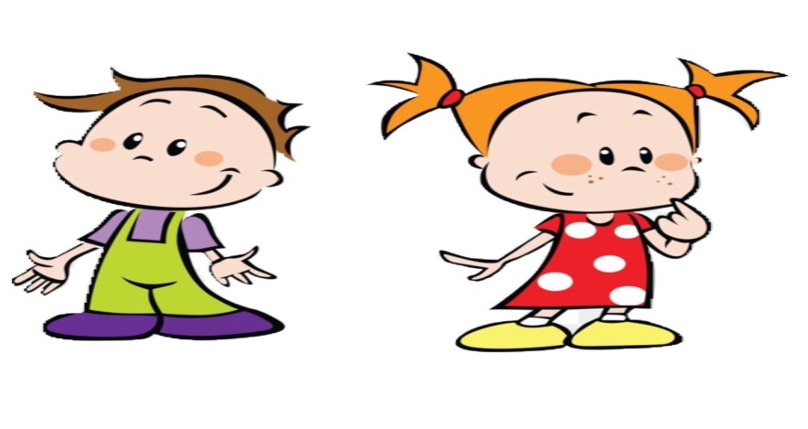
Проблема:
Можно ли минимизировать последствия несчастных случаев в школе и дома?

Slide 3
Цели проекта:
Практическая:
Создание специализированного отряда из учащихся школы, обученных навыкам оказания первой медицинской помощи.
Педагогическая:
Развитие коммуникативных навыков у учащихся и умение работать в команде;
Воспитание бережного отношения к собственному здоровью и здоровью окружающих людей.

Slide 4
Задачи:
Познакомиться с опасностями, угрожающими человеку в повседневной жизни;
Изучить основы медицинских знаний и правил оказания первой медицинской помощи;
Разработать комплект памяток о порядке действий при несчастном случае;
Развивать добровольческое движение среди учащихся школы.

Slide 5
Соцопрос учащихся: Умей помогать
Всего опрошено 76 человек (учащиеся 7-8 классов):
29 (38%) - получили травмы на улице
20 (26%) - получили травмы в спортивных секциях
15 (19%) - получили травмы в школе
12 (16%) - получили травмы дома

Slide 6
Соцопрос родителей
Всего опрошено 18 человек:
12 (67%) - получили травмы на улице
6 (33%) - получили травмы дома (в быту)
0 (0%) - получили травмы на производстве

Slide 7
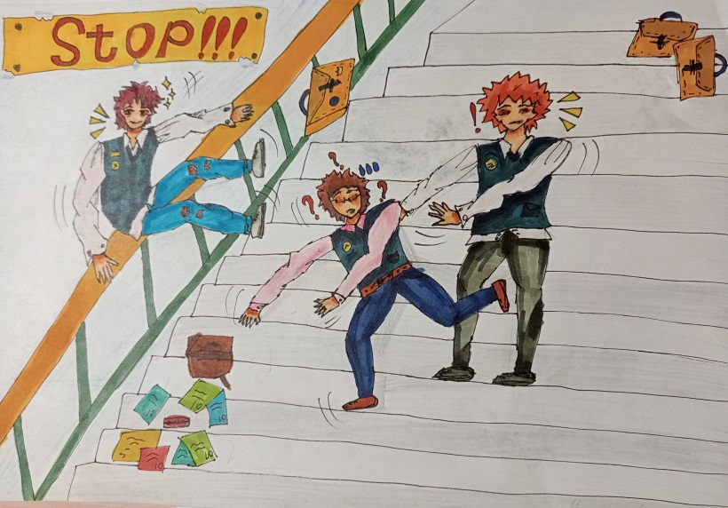
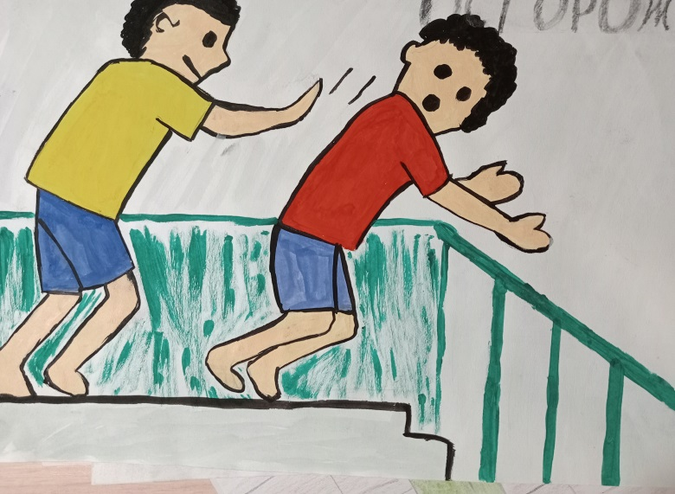
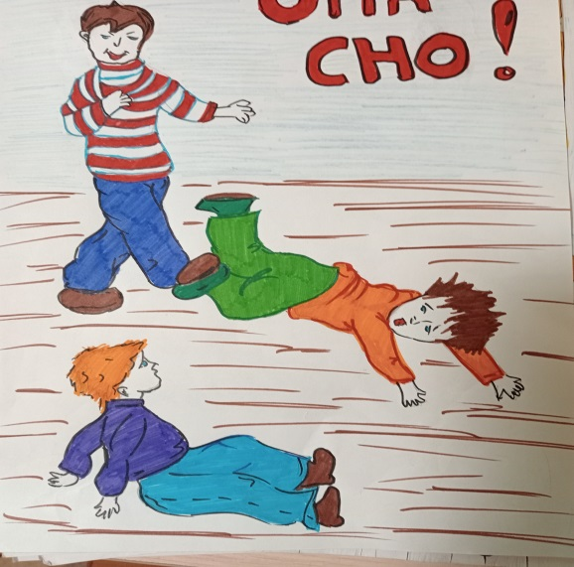
Листовки

Slide 8
Практикумы 1. Посещение медицинского кабинета, изучение основ медицинских знаний и правил оказания первой помощи; 2. Встреча с экспертами, людми, имеющими необходимую медицинскую и психилогическую подготовку; 3. Выступление участников проекта (детей) перед учащимися младших классов с устным журналом.

Slide 9
Встречи с экспертами: 1. Встреча с медицинским работником школы; 2. Встреча с учащимися Медицинского 10 класса; 3. Встреча с представителями Красного креста.

Slide 10
Устный журнал «Большая заслуга – выручить в беде друга»

Slide 11
Памятки - алгоритмы

Slide 12
Спасибо за внимание

